Slide 1
Проект в сфере заботы о здоровье сотрудников – Спортивный клуб «ММЦ»
Долгушев Дмитрий Александрович
Главный врач
ООО «ММЦ» МК

Slide 2
Забота о здоровье и благополучии сотрудников — стратегически важный аспект для наших клиник.
Философия нашего бренда основана на идее сопричастности пациентов и сотрудников нашей группы компаний к решению общей задачи — сохранению и поддержанию здоровья, которое является безусловной ценностью для каждого человека.
Для этого мы сделали заботу о здоровье и благополучии сотрудников неотъемлемой частью нашей корпоративной культуры:
Мы заботимся о здоровье сотрудников, их родных и близких: оформляем полис ДМС после 3-х месяцев работы сотрудника и предоставляем скидки для родственников на лечение в нашей Клинике.
Внедрили комплексные программы профилактики заболеваний для всего персонала Клиники (ежегодный медицинский осмотр, ежегодная вакцинация от сезонных заболеваний).
Оказываем информационную и образовательную поддержку сотрудников по профилактике заболеваний и оказанию первой медицинской помощи (лекции, тренинги по СЛР).

Slide 3
Актуальной задачей для нас стало не только поддержание здоровья, но и формирование у сотрудников правильного отношения к здоровому образу жизни, оказание помощи и поддержки в выработке полезных привычек.
12 апреля 2022 года мы создали Беговой Клуб ММЦ.
Инициатива ориентирована на то, что физическая активность и модификация образа жизни сотрудников являются профилактикой развития ХНИЗ (хронических неинфекционных заболеваний).
Клуб создавался как Беговой, но постепенно мы пришли к формату Спортивного клуба ММЦ. Базовые виды спорта – это бег, триатлон, участие в Гонке Героев и аналогичные мероприятия. Дополнительно мы периодически организовываем или принимаем участие в местных турнирах по настольному теннису, Фонтанке Sup, рафтинге.
В крупных мероприятия, таких как Забег.РФ, участники Спортивного клуба ММЦ принимают участие семьями, вместе с детьми.

Slide 4
Здоровье – стиль жизни.
За 2 года существования клуба в его состав вошли более 80 сотрудников (18% штата). Члены Спортивного клуба «ММЦ» ежегодно принимают участие в восьми и более соревнованиях на дистанции от 5 км до 42,2 км.
Среди членов клуба 7 марафонцев на дистанции 42,2 км и 3 участника IRONMAN (соревнования по триатлону на 113 км и 226 км). Расширена география забегов (г. Казань), инициатива Спортивного клуба масштабируется на Группу компаний – с 2023 г. в состав участников включаются сотрудники других Клиник ГК «ММЦ» на территории СПб и ЛО.

Slide 5
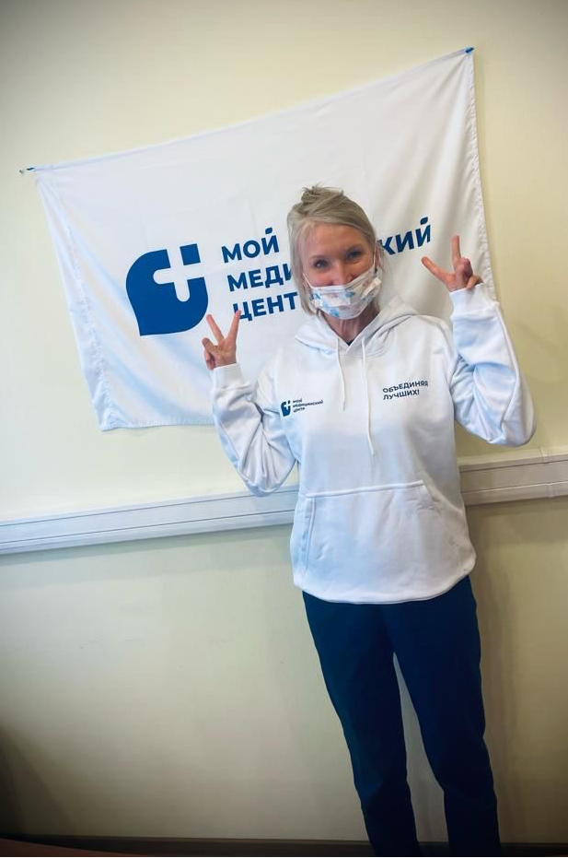
Наш девиз – объединяя лучших!
Формат работы клуба – это совместные тренировки или только участие в соревнованиях.
Для участников Спортивного клуба «ММЦ» была разработана и закуплена спортивная форма (футболки и толстовки).
В перспективе планируется:
организация волейбольного турнира, турнира по настольному теннису, привлечение профессионального тренера к совместным тренировкам, соревнования между Клиниками;
в рамках ежегодного медицинского осмотра - применение шкалы SCORE с целью оценки риска развития сердечно-сосудистых заболеваний.

Slide 6
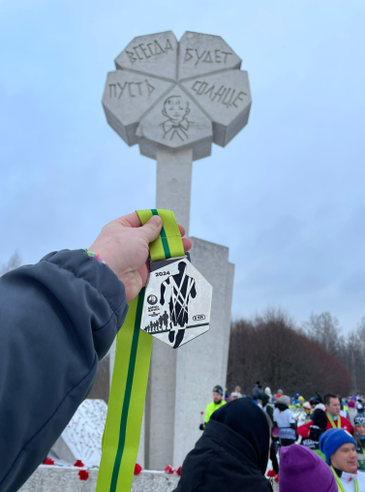
2024 год единомышленники Спортивного клуба «ММЦ» начали с участия в забеге «Дорога жизни»
28 января состоялся 55-й международный марафон «Дорога жизни», посвященный 81-й годовщине прорыва блокады Ленинграда и 80-летию полного освобождения Ленинграда от фашистской блокады.
«Команда спортивного клуба второй год принимает участие в марафоне «Дорога жизни». Мы бережно храним память о подвиге медиков блокадного Ленинграда, ведь клиника «ММЦ» на Малой Конюшенной располагается в здании, где в годы Великой Отечественной войны работала больница им. Софьи Перовской.

Slide 7
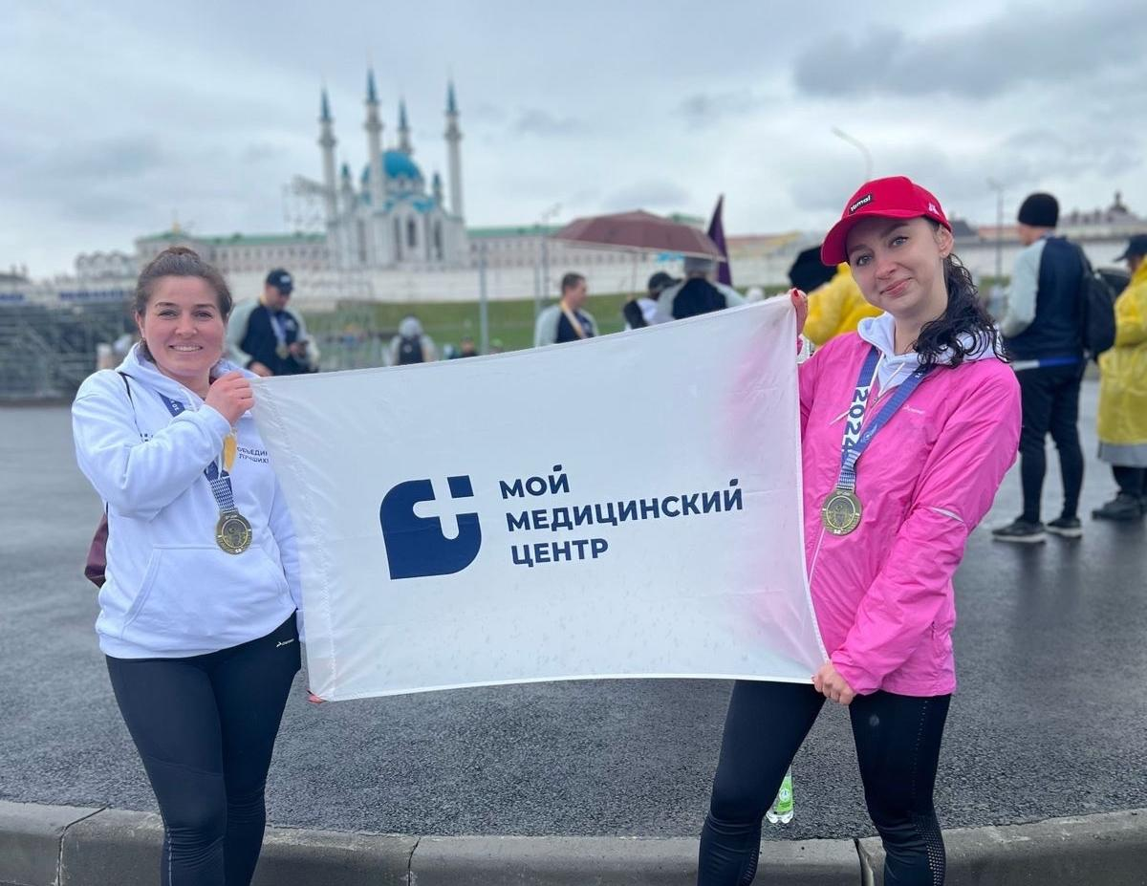
В 2024 год сотрудники Клиники, состоящие в Спортивном клубе «ММЦ», приняли участие в восьми соревнованиях, основные из которых:
В День медицинского работника приняли участие в командном марафоне Экиден.
Команда Спортивного клуба «ММЦ» прошла «Гонку героев» и с результатом 02:08:25 преодолела трассу.
Участвовали в соревнованиях по триатлону «Медный всадник» 22.07.2024 г.
На юбилейном забеге в Казани 11-12 мая приняли участие 4 представителя «ММЦ».
16 сотрудников участвовали в полумарафоне «Забег.РФ» в Санкт – Петербурге.
Новости размещаются на официальном сайте Клиники https://spb.groupmmc.ru/news/

Slide 8
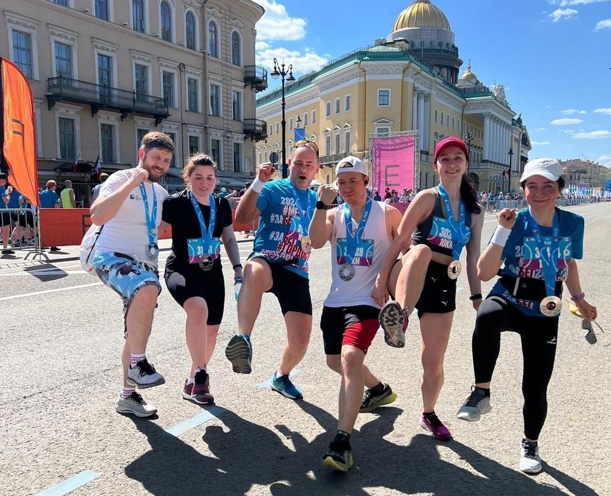
В чём же секрет популярности Спортивного клуба «ММЦ» среди наших сотрудников?
Одним из ключей к успеху формирования и поддержки программ здоровья всеми сотрудниками компании – это начинать с руководства. Если руководитель внедряет какую-либо инициативу, он должен выступить ее «амбассадором», показав все преимущества на практике.
Помимо расширения физической активности мы проводим мастер-классы по СЛР (сердечно-легочной реанимации) для сотрудников Клиники, спортсменов и школьников. В 2024 г. проведено более 10 мастер-классов.

Slide 9
«Самое главное – это не скорость и не расстояние. Самое главное – постоянство: бегать ежедневно, без перерывов и выходных»
Харуки Мураками
📚 «О чем я говорю, когда говорю о беге»
Нельзя заставить сотрудников думать о своем здоровье, нужно искать пути повышения их вовлеченности.
Способов вызвать интерес сотрудников довольно много - для некоторых работают даже небольшие инициативы. В нашей Клинике была определенная группа людей, интересующихся спортом и мы решили поддерживать и поощрять их участие в спортивных мероприятиях и марафонах.
Теперь ещё одной неотъемлемой частью нашей корпоративной культуры стала любовь к спорту! В особенности – к бегу!

Slide 10
Спасибо!
+7 (812) 406-88-88
доб. 2723
groupmmc.ru

